Slide 1
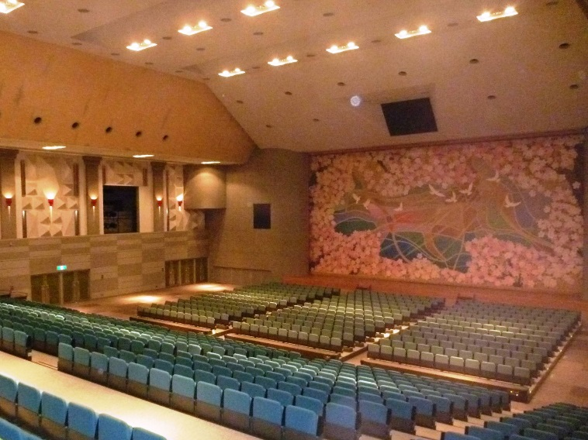
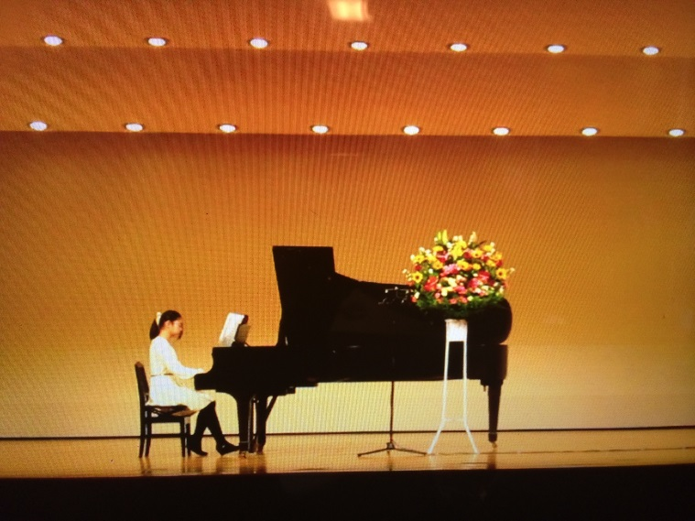
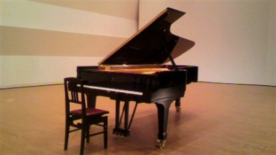
ピ
ア
ノ
演奏体験
ホールでグランドピアノをひいてみませんか
（スタインウェイ）
★7月のご予約状況
日 程
時 間
（火）より
白枠がまだ空いている時間になります。
7月7日時点のご予約状況となります。
最新の状況は事務所までご確認ください
普段、体験できないホールを貸切り、普段、触れることの少ない
グランドピアノを１時間、自由に弾いていただく特別企画！
ピアノは世界中の偉大なピアニストから圧倒的な支持を受けている
スタインウェイのフラッグシップモデル「Ｄ－２７４」です。
場 所
参加費
１，０００円（1枠）
アスカル幸手
（０４８）０４８-００４８
（幸手市民文化体育館）
幸手市大字平須賀２３８０番地１
http://www.nem-shiteikanri.jp/shisetsu/athcul/

